Slide 1
Государственная миграционная политика как механизм управления межнациональными и межконфессиональными конфликтами
Омельченко Дарья Алексеевна – к.с.н., доцент факультета социальных наук, Алтайский государственный университет

Slide 2
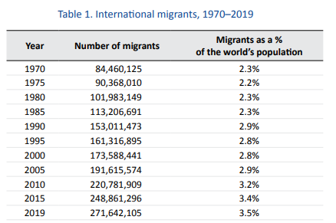
Миграционная ситуация в мире и России
По данным ООН, 61% мигрантов, проживавших в 2017 г. в развитых регионах мира, были уроженцами развивающихся регионов.
Последствия массовой иммиграция с глобального Юга на Север: радикальные изменения в этническом, лингвистическом, конфессиональном составе принимающих обществ, множественность культурных идентичностей.

Slide 3
Миграционная ситуация в мире и России
Россия остается одним из флагманов международной миграции, занимая четвертое место в мире (после США, Саудовской Аравии и Германии) по количеству мигрантов, сосредоточенных на ее территории: по данным ООН за 2017 год их было более 11,6 млн (для сравнения: в США – 50 млн, в Саудовской Аравии и Германии – по 12 млн) или около 8% от всего ее населения, что в 2,3 раза выше общемирового уровня.
Миграционный прирост более чем на половину позволяет компенсировать естественную убыль населения, растет доля иностранных работников в общей численности занятого населения (с 0,3% в 1999-2000 годах до 2,4% в 2018 году)

Slide 4
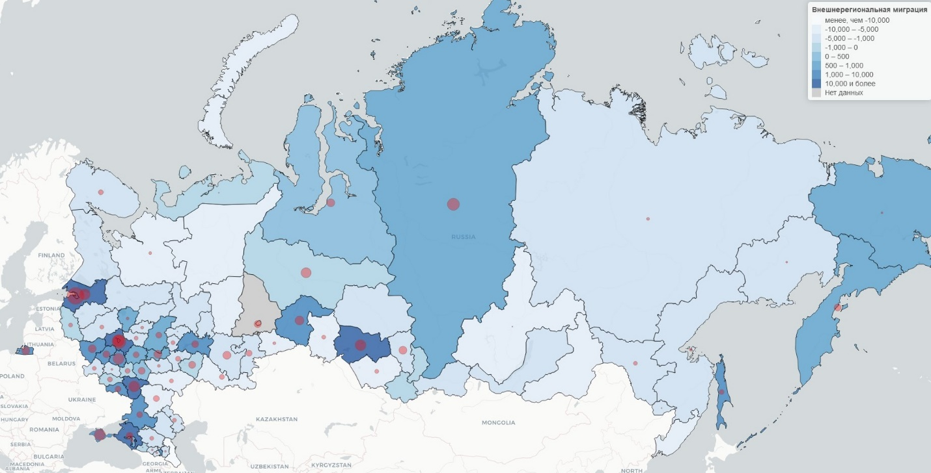
Данные о внешней для региона и международной миграции в российских регионах, 2017 год

Slide 5


1. Понятие миграционной политики, ее цели задачи, субъекты и объекты, основные механизмы
Миграционная политика (в узком смысле) - государственное воздействие на регулирование миграционных процессов, на изменение численности, состава, направления движения и расселения мигрантов, их интеграцию, – характеристики, тесно связанные с демографической проблематикой
Миграционная политика (в широком смысле) – часть государственной политики (внутренней и внешней), затрагивающая вопросы демографической политики, сферы труда и занятости, обеспечения и защиты прав человека и гражданина, социальной политики, культурной политики, политики в отношении национальностей

Slide 6
Разнообразие определений МП
«МП– это система общепринятых на уровне властных структур идей и концептуально объединенных средств, с помощью которых, прежде всего государство, а также другие общественные институты, соблюдая определенные принципы, предполагают достижение поставленных целей» (Л. Рыбаковский)
«МП - это комплекс мер, принимаемых в государстве и обществе для регулирования переселений, адаптации и интеграции переселенцев в интересах этого государства и общества» (Основы миграционной политики», под общей редакцией И.Н. Барцица, В.К. Егорова, К.О. Ромодановского, М.Л. Тюркина)
«МП– это деятельность международных организаций, государственных органов, политических партий, органов муниципальной власти, общественных движений и организаций и их лидеров и др. по регулированию миграционных процессов и отношений, а также по миграционному обеспечению государственных, муниципальных и предпринимательских проектов и программ посредством использования политической власти или осуществления влияния на власть в интересах реализации наиболее значимых общественных потребностей» (Л.А. Кононов)

Slide 7

Различные аспекты миграционной политики
- миграционная политика – есть продукт политической системы;
- миграционная политика – прерогатива не только государства, но и общественных институтов;
- различные общественные институты – партии, церковь, общественные организации – могут иметь различные точки зрения на цели и средства миграционной политики;
- миграционная политика – это процесс согласования интересов государства в области регулирования миграций на федеральном и региональном уровнях с интересами мигрантов, местного сообщества, политических и экономических элит;
- миграционная политика – это процесс взаимодействия между государствами, при котором происходит передача юрисдикции, так как мигранты, прекращая быть членами одного общества, становятся членами другого.

Slide 8

МП как часть государственной политики
- представляет собой государственную доктрину или концепцию регулирования миграционных процессов;
- неразрывно связана с проводимой экономической, социальной, демографической, национальной и культурной политиками;
- разделяется на реальную и декларируемую политики

Slide 9
Основные принципы МП
обеспечение прав и свобод человека и гражданина;
недопустимость любых форм дискриминации;
соблюдение норм национального и международного права;
гармонизация интересов личности, общества и государства;
взаимодействие органов государственной власти, местного самоуправления, развитие институтов социального партнерства и гражданского общества;
защита национального рынка труда;
дифференцированный подход к регулированию миграционных потоков в зависимости от целей и сроков пребывания, социально-демографических и профессионально-квалификационных характеристик мигрантов;
учет особенностей регионального развития;
открытость и доступность информации о миграционных процессах и принимаемых решениях в области реализации государственной миграционной политики;
научная обоснованность принимаемых решений.

Slide 10
Субъекты (акторы, проводники) миграционной политики
Международные объединения и транснациональные агентства (Международная организация по миграции, Frontex, EASO и др.)
Государственные институты (глава государства, парламент, правительство, специальные ведомства, курирующие вопросы миграции, центральные, региональные и местные органы власти)
Общественные институты (некоммерческие организации, общественные объединения)
Агенты рынка (коммерческие организации)
Граждане принимающей страны
Сами мигранты

Slide 11
МП: разные страны разные цели
упрочение внешнеполитического положения страны и участие в международных обменах;
совершенствование внутриполитических отношений и институтов;
экономическое развитие принимающей страны;
совершенствование кадрового потенциала конкретных производств, науки, культуры и т.д.
привлечение мигрантов на временное место жительства;
создание постоянного состава населения;
обеспечение рабочей силой промышленных объектов, создаваемых в районах нового освоения;
стабилизация населения в тех или иных местностях;
повышение миграционной активности коренных жителей ряда территорий;
сдерживание притока мигрантов в некоторые населенные пункты и т.д.

Slide 12
Три типа стран: принимающие, отдающие и страны смешанного типа
государства-реципиенты, принимающие иностранцев, где миграционная политика которых делает ставку на массовый или дифференцированный, по определенным категориям, приток иностранцев (США, Канада, Новая Зеландия, некоторые страны Латинской Америки)
государства – доноры, то есть те, страны, миграционная политика которых не препятствует или даже поощряет выезд за рубеж собственных граждан, например, Филиппины, Польша, Китай, страны СНГ;
государства, миграционная политика которых допускает одновременного прием иностранцев и выезд собственных граждан, такие как Германия, Испания, Россия;
государства, миграционная политика которых направлена на запрет миграции, например, Куба до 2013 года, СССР;
Государства практически вне миграции – они не устанавливают ограничений на переселения людей, однако, собственные граждане не покидают родину, а иностранцы не находят ее привлекательной (островные государства Тувалу, Токелау, Сен-Пьер и Микелон и т.д.)

Slide 13
Задачи МП
Задачи, связанные с формированием и регуляцией миграционных потоков (контроль за въездом и выездом, оформлением документов, охраной границ, контроль за нерегулируемой / недокументируемой миграцией, пре­дот­вра­ще­ние не­ле­галь­ной (не­за­кон­ной) ми­гра­ции, пе­ре­рас­пре­де­ле­ние ми­грационных по­то­ков внут­ри стра­ны )
За­да­чи эко­но­мического и демографического раз­ви­тия – обеспечения экономики трудовыми ресурсами, привлечение человеческого капитала, решение проблем занятости и рынка труда
Задачи, связанные со строительством нации, воссоединением народов, семей;
Задачи, связанные с поддержанием эт­нического мно­го­об­ра­зия либо, напротив, куль­тур­ной од­но­род­но­сти
Одной из важнейших задач миграционной политики развитых стран мира является адаптация мигрантов к новым социокультурным условиям и интеграция (инкорпорирование) мигрантов в принимающее сообщество

Slide 14
Основные модели интеграционной политики (идеологии межгрупповых отношений)
Модель политической ассимиляции – нацелена на создание однородной структуры общества (без акцентирования внимания на этничности). Создаются благоприятные условия для получения гражданства. Идентичность определяется национальным политическим порядком, а не этническим, расовым или культурным происхождением (США, Швейцария).
Ассимиляционизм предполагает наличие в обществе одной общей культурной группы, при этом этнические меньшинства и мигранты должны соответствовать основной части общества, приняв доминирующую культуру и полностью отказавшись от своей собственной. Основной подход к реализации – политика «плавильного котла», смешения рас и культур (в связи с критикой была заменена на более политкорректную модель «салатницы»)
Психологический механизм осуществления
рекатегоризация → одна группа → ассимиляция

Slide 15
Основные модели интеграционной политики (идеологии межгрупповых отношений)
Этнический дальтонизм предполагает, что межгрупповые отношения могут быть улучшены путем игнорирования различий между группами (Франция)
Социально-психологический механизм
декатегоризация → отсутствие группы → этнический дальтонизм;
Модель функциональной интеграции или социального гражданства (Германия, Италия, Греция, Казахстан) – в основу формирования нации положен принцип общности происхождения, стимулируется полноценная интеграция этнических переселенцев. Для не имеющих «правильной национальности» - инкорпорация только в систему занятости или социального обеспечения. Ограничение в правах политического участия.

Slide 16
Основные модели интеграционной политики (идеологии межгрупповых отношений)
Мультикультурная (коммунитарная модель), модель взаимного сосуществования культур – признание наличия в обществе различных этнорасовых групп, акцент на равенстве пришлого и коренного населения во всех сферах, сохранение родной культуры (Великобритания, Канада, Австралия, Нидерланды, Бельгия, Швеция, Дания). Преимущественная модель во второй половине XX – начале XXI века.
Уже в конце 2000-х и особенно после миграционного кризиса в Европе 2014-2016 гг. лидеры развитых государств заявили о крахе и провале мультикультурализма.
Мультикультурализм стал восприниматься как причина развития сегрегации и взаимного непонимания между общинами, а также как подход, потворствующий подавлению прав индивидов.

Slide 17
Новые подходы: важнее общее, а не особенное
Омникультурализм. Построение общества, в котором люди осознают общность человеческой природы и отдают ей приоритет, оставляя также место для признания и дальнейшего развития групповых отличий.
Омникультуралистская модель предполагает конструирование своеобразной двойственной идентификации: с некой общностью как категорией высшего (superordinate) порядка и с локальной культурной группой. Инструмент реализации - система образования, на первой стадии прививающая учащимся идеи общности человеческих ценностей и универсалий человеческого поведения, а на второй - идентифицирующая групповые различия и подчеркивающая ценности разнообразия, но при этом отдающая приоритет общности людей.

Slide 18
Новые подходы
Поликультурализм (Р.Келли, В. Прашад). В рамках этого подхода акцентируются исторические и современные взаимосвязи и взаимовлияния групп, относящихся к разным этносам, расам и культурам. « Все мы – наследники прошлого…»
Распространение идей поликультурализма, в том числе через систему образования, поможет людям, относящимся к разным группам, улучшить отношения между ними, более комфортно чувствовать себя, живя, работая и обучаясь рядом с отличными «другими». При этом в процессе реализации такой политики не потребуется определение общих целей и формирование взаимозависимостей, поскольку культурное взаимовлияние существует и лишь нуждается в акцентировании [Rosenthal, Levy 2010].
Однако представители некоторых групп, особенно маргинальных, могут фокусироваться и на негативных аспектах таких связей, например, рабстве и колонизации, навязывании культуры господствующей группы и др. Представители доминирующих культур также могут недооценивать роль других культур.

Slide 19
Новые подходы: важнее общее, а не особенное
Интеркультурализм – в основе – идея межкультурного диалога и широкое признание множественности форм идентичности. Активно развивается после 2005 года. В 2005 г. Советом Европы совместно с ЮНЕСКО была учреждена «Открытая платформа» содействия сотрудничеству международных организаций в области межкультурного диалога. В 2008 г. Совет Европы издает «Белую книгу по межкультурному диалогу».
Цель нового подхода «интеркультурной интеграции» - создании нового общества иммигрантами и местным населением.
Предполагает признание уникальной значимости каждой культуры при подчеркивании значения общих ценностей и множественной идентичности;
урегулирование этнических конфликтов путем посредничества и открытого общественного обсуждения (пример реализации – программа «Межкультурных городов», сеть из 12 городов: Берлин-Нойкельн (Германия), Ижевск (Россия), Лион (Франция), Люблин (Польша), Мелитополь (Украина), Нюшатель (Швейцария), Патрас (Патры) (Греция), Осло (Норвегия), Реджио Эмилия (Италия), Суботица (Сербия), Тилбург (Нидерланды).
В отличие от мультикультурализма, защищающего культурные различия, не создавая при этом условий для межэтнического и другого взаимодействия и сплочения социума, интеркультурализм обещает ослабить мотивы к формированию замкнутых культурных сообществ [Цапенко 2017].

Slide 20
Интеграция мигрантов в принимающее сообщество в России: социологическая перспектива (результаты исследования в приграничных регионах России)
Основные теоретические модели
Гипотеза контакта (Contact Hypothesis). Согласно данной гипотезе, негативные установки и предубеждения у обеих сторон вызваны, прежде всего, недостатком знаний и опыта сотрудничества, а их преодоление возможно благодаря совместным позитивным действиям, поощряемым властями.
Гипотеза воспринимаемого сходства (Similarity-Attraction Hypothesis) позволяет взглянуть на проблемы отношения населения к мигрантам, имеющим разное гражданство и этническое происхождение, как на результат идентификации

Slide 21
Основные теоретические модели
интегративная теория угроз (Integrated Threat Theory, ITT) вобравшая в себя положения когнитивных теорий, теорий социального сравнения и конфликта (В. Штефан и К. Штефан)
Ччетыре типа угроз, выраженность которых способствует распространению предубеждений, расизма и этнической дискриминации, а именно
реалистические угрозы – воспринимаемые как объективные и реальные угрозы благополучию группы или ее членов;
символические угрозы, ассоциированные с ценностями, убеждениями и верованиями;
внутригрупповая тревога, возникающая в результате негативной оценку и страх потери самоуважения и
негативные стереотипы, результирующие из чрезмерно упрощенного и искаженного восприятия межэтнических отношений

Slide 22
Результаты социологического исследования в семи приграничных регионах России: Алтайском крае, Оренбургской, Мурманской, Псковской, Ростовской областях, Республике Алтай и Республике Дагестан (n=3770)
Положительные аспекты | Низкие значения (1-3 баллов), % | Средние значения (4-7 баллов), % | Высокие значения (8-10 баллов), %
Мигранты делают работу дешевле и быстрее, чем местные жители | 12,9 | 41,3 | 45,8
Мигранты такие же люди, как и коренные жители, и заслуживают гуманного отношения к ним | 12,8 | 44,3 | 42,9
Мигранты помогают улучшить демографическую ситуацию в стране | 35,4 | 48,5 | 16,1
Миграция – это в целом хорошо для развития экономики | 30,0 | 54,3 | 15,8
Мигранты делают Россию более открытой новым идеям и культурам, привносят этническое и культурное разнообразие | 33,4 | 52,5 | 14,1
Мигранты являются изгоями общества, ограничены в правах и свободах, испытывают дискриминацию | 41,1 | 47,3 | 11,6
Миграция обеспечивает восполнение нехватки высококвалифицированных специалистов | 44 | 46,3 | 9,7

Slide 23
Результаты социологического исследования в семи приграничных регионах России: Алтайском крае, Оренбургской, Мурманской, Псковской, Ростовской областях, Республике Алтай и Республике Дагестан (n=3770)
Отрицательные аспекты | Низкие значения (1-3 баллов), % | Средние значения (4-7 баллов), % | Высокие значения (8-10 баллов), %
Мигранты создают конкуренцию на рынке труда и «отнимают» работу у местных жителей | 16,9 | 43,4 | 39,8
Миграция введет к ухудшению криминогенной обстановки | 17,7 | 48,5 | 33,9
Миграция формирует у людей негативные стереотипы о представителях других национальностей | 18,1 | 49,2 | 32,7
Мигранты завозят новые заболевания, распространяют инфекции, способствуют повышению заболеваемости | 24 | 44,6 | 31,3
Миграция приводит к размыванию традиционной российской культуры и образа жизни | 20,5 | 49,3 | 30,2

Slide 24
Модель детерминации восприятия угроз и возможностей международной миграции населением приграничных регионов России
Основная цель моделирования заключалась в обосновании влияния значимых факторов, как общих, релевантных для зоны приграничья, охваченной исследованием, так и специфических, уникальных на восприятие рисков и угроз, выгод и возможностей, ассоциированных с международной миграцией.

Slide 25
Общие результаты моделирования
Структурные уравнения: | Алтайский край | Оренбургская область | Мурманская область | Псковская область | Республика Алтай | Ростовская область
General ~
Diasp | 0,251*** | -0,039 | -0,059 | 0,229* | 0,402** | -0,15*
RegSit | 0,232*** | -0,064 | -0,203** | 0,2* | -0,086 | -0,169**
MigrAtt | 0,403*** | -0,795*** | -0,715*** | 0,287*** | -0,565** | -0,544***
Safety | -0,022 | 0,029 | -0,061 | -0,178 | -0,176 | -0,036
Income | 0,099* | 0,013 | -0,071 | -0,119 | -0,094 | 0,007
Educ | 0,071 | -0,061 | -0,086 | -0,07 | -0,21 | 0,006
Migr_cont | 0,084 | 0,074 | -0,037 | 0,024 | 0,007 | -0,212***
MigrInt | 0,115** | -0,035 | 0 | -0,043 | 0,012 | 0,008
MigrIll ~
General | -0,504*** | 0,852*** | 0,604* | -0,513 | 0,284* | 0,51***

Slide 26
Модель для Алтайского края

Slide 27
Выводы
Успех реализации миграционной политики зависит от конкретного социального контекста, социальных норм и ценностей, определяющих характер взаимоотношений между принимающим населением и приезжими. Особенности восприятия населением миграции и мигрантов могут в значительной степени трансформировать принимаемые государством меры по управлению миграцией, усиливая или, напротив, ослабляя их.
Несмотря на разнообразие форм и траекторий, население России рассматривает международную миграцию прежде всего с позиций предложения дешевой, непритязательной к условиям труда рабочей силы, что в условиях ухудшения социально-экономической ситуации и распространенности негативных стереотипов о мигрантах как о необразованных людях, разносчиках болезней и преступниках может стать потенциальным источником конфликта между старожильческим населением и приезжими гражданами сопредельных государств.
Снижению напряженности способствуют присущие большинству граждан ценностные ориентации, для которых характерна потребность в справедливом и гуманном отношении ко всем жителям России, независимо от их миграционного статуса.
Положительное восприятие миграции сопряжено с осознанием необходимости декриминализации миграции и оказанием мигрантам помощи по адаптации к жизни в России и создании предпосылок для дальнейшей интеграции, тогда как акцент на вызовах и угрозах ассоциируется с поддержкой репрессивных мер и ограничением миграционных потоков.

